Slide 1
L’apprendimento del sistema tempo-aspettuale dell’italiano in prospettiva plurilingue: considerazioni metodologiche LAB – linguistica acquisizionale a Brno
Francesco Vallerossa, Dipartimento di Didattica delle Lingue
Università di Stoccolma
francesco.vallerossa@su.se

Slide 2
Presentazione
Background del progetto
Contesto di apprendimento
Struttura grammaticale
Quadro teorico
Uno studio sull’acquisizione della temporalità
Considerazioni metodologiche
Conclusione

Slide 3
Background del progetto
Contesto di apprendimento
Struttura grammaticale
Quadro teorico
Uno studio sull’acquisizione della temporalità
Considerazioni metodologiche
Conclusione

Slide 4
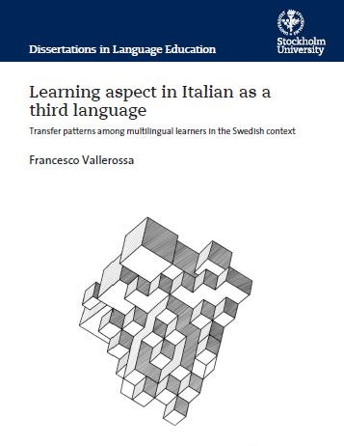
Background del progetto
Apprendimento dell’italiano in Svezia in un contesto plurilingue
Obiettivo: generare una comprensione approfondita di come la conoscenza di lingue precedentemente apprese influenza l’apprendimento dell’italiano
Contributo: apprendimento → insegnamento dell’italiano in una prospettiva plurilingue
Focus: apprendimento tempi verbali al passato in italiano

Slide 5
Background del progetto
36 apprendenti universitari di italiano in Svezia e 8 parlanti nativi
Batteria di test differenti: test di completamento (C-test), test di interpretazione e test di retelling
Differenti studi basati sia sulla comprensione/interpretazione di tempi verbali che sulla produzione

Slide 6
Background del progetto
Contesto di apprendimento
Struttura grammaticale
Quadro teorico
Uno studio sull’acquisizione della temporalità
Considerazioni metodologiche
Conclusione

Slide 7
Contesto di apprendimento
Contesto svedese universitario
Contesto guidato con input limitato
Somiglianze: Inglese (B2) prerequisito; italiano non prima LS (Bardel, 2005; Tabaku-Sörman, 2014)
Differenze: età, costellazioni linguistiche, conoscenze metalinguistiche ecc… (Vallerossa, 2023)

Slide 8
Background del progetto
Contesto di apprendimento
Struttura grammaticale
Quadro teorico
Uno studio sull’acquisizione della temporalità
Considerazioni metodologiche
Conclusione

Slide 9
Struttura grammaticale
Aspetto: punto di vista o prospettiva di presentazione di una situazione (Comrie, 1976; Smith, 1997; Klein, 2009)
Perfettivo (’Ho visto un film’) vs imperfettivo (’Vedevo un film’)
Lingue romanze: contrasto perfettivo/imperfettivo realizzato morfologicamente nel dominio del passato
Svedese: non sussiste una corrispondenza tra tempo e aspetto
Focus del progetto: aspetto perfettivo, imperfettivo (progressivo e abituale)

Slide 10
Realizzazione di tempo e aspetto
 | Svedese | Inglese | Lingue romanze (francese; italiano)
Perfettivo | Jag läste en bok igår | I read a book yesterday | J’ai lu un livre hier Ho letto un libro ieri
Imperfettivo progressivo | Jag läste/höll på att läsa en bok igår … | I was reading a book yesterday … | Je lisais un livre hier … Leggevo un libro ieri …
Imperfettivo abituale | Jag läste/brukade läsa mycket när jag var liten | I read/used to read a lot when I was a child | En tant qu’enfant je lisais beaucoup Leggevo molto quando ero piccolo
Realizzazione lessicale
Realizzazione morfologica

Slide 11
Background del progetto
Contesto di apprendimento
Struttura grammaticale
Quadro teorico
Uno studio sull’acquisizione della temporalità
Considerazioni metodologiche
Conclusione

Slide 12
Quadro teorico
Transfer e apprendimento plurilingue
Lexical Aspect Hypothesis

Slide 13
Transfer e apprendimento plurilingue
Transfer: “Influenza derivante da somiglianze e differenze tra la lingua target e qualsiasi altra lingue precedentemente conosciuta” (cf. Odlin, 1989, p. 27)
L3: “una lingua non nativa utilizzata o appresa in una situazione in cui l’apprendente ha già conoscenza di una o più L2 oltre ad una o più L1” (Hammarberg, 2010, p. 97)
Differenza qualitativa nell’apprendimento di una prima L2 e di lingue successive (Hufeisen, 2018; Bardel & Falk, 2012)

Slide 14
Transfer e apprendimento plurilingue
Nell’apprendimento plurilingue l’attivazione di lingue precedenti è complicata dalla coesistenze di differenti lingue (Williams & Hammarberg, 1998; Herdina & Jessner, 2002)
Transfer spesso determinato da un rapporto di somiglianza tra la lingua target e lingue precedentemente conosciute: oggettiva o soggettiva (Jarvis & Pavlenko, 2008; Ringbom, 2001, 2006)

Slide 15
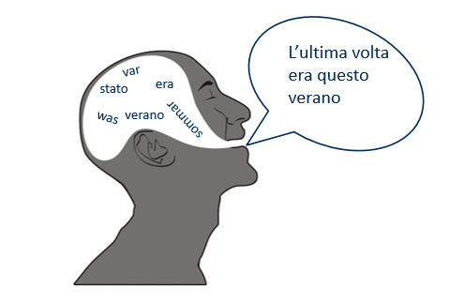
Somiglianze percepite e ipotizzate (Ringbom & Jarvis, 2009)
Somiglianza percepita (perceived similarity) è un giudizio di corrispondenze di proprietà (forme, strutture, funzioni) tra lingue differenti
Spesso notato nell’input
Riguarda spesso forme e comprensione
Somiglianza ipotizzata o presunta (assumed similarity) è un’ipotesi, conscia o inconscia, di corrispondenza di proprietà tra lingue differenti
Indipendentemente da somiglianza oggettiva o dall’input
Riguarda spesso significati e produzione

Slide 16
Transfer e apprendimento plurilingue
Transfer positivo quando una somiglianza percepita o ipotizzata corrisponde ad una somiglianza effettiva o negativo nel caso opposto (Jarvis & Pavlenko, 2008, p. 182)
Transfer può essere linguistico o concettuale (Jarvis, 2008)
Transfer linguistico nel dominio tempo-aspettuale (Eibensteiner, 2019; Vallerossa, 2023):
Forme: passé composé (j’ai lu) → passato prossimo (ho letto)
Funzioni: progressivo (I was reading) → imperfetto (leggevo)

Slide 17
Quadro teorico
Transfer e apprendimento plurilingue
Lexical Aspect Hypothesis

Slide 18
Lexical Aspect Hypothesis
Teoria sull’apprendimento del sistema tempo-aspettuale (Andersen, 1993; Shirai & Andersen, 1995)
L’acquisizione dell’aspetto precede l’acquisizione del tempo
Alcuni tempi verbali sono appresi prima di altri e tendono ad essere associati ad alcuni tipi di verbi in base all’aspetto lessicale o Aktionsart (Vendler, 1957; Smith, 1997)
Classificazione dei predicati verbali (adattato da Shirai & Andersen, 1995, p. 744)
 | Stativi (essere) | Continuativi (leggere) | Risultativi (costruire una casa) | Trasformativi (aprire)
Puntualità | - | - | - | +
Telicità | - | - | + | +
Dinamicità | - | + | + | +

Slide 19
Lexical Aspect Hypothesis (cont.)
Passato prossimo
Trasformativi
(ha aperto)
Risultativi
(ha imparato)
Imperfetto
Stativi
(era)
Continuativi
(scriveva)
Risultativi
(imparava)
Trasformativi
(apriva)
Continuativi
(ha scritto)
Stativi
(è stato)
Cfr. Banfi & Bernini (2003); Rosi (2008)
Associazioni prototipiche: → passato prossimo + verbi telici (’aprire’); imperfetto + verbi atelici (’essere’)
Frequnza nell’input, principio di congruenza semantica e di biunivocità (Andersen, 1993)

Slide 20
Studi condotti secondo la LAH nelle lingue romanze
L1
Bronckart & Sinclair (1973): bambini francofoni (n=74) (3-9): tendenza a scegliere il passé composé con verbi telici
L2 in contesto guidato
Francese L2: Bergström (1995): produzione scritta di 117 apprendenti universitari anglofoni: verbi dinamici assocati al passé composé; imparfait appreso successivamente con stativi; Kihlstedt (1998): passé composé con tutte le categorie verbali; imparfait maggiormente con stativi stativa (’être’; ’avoir’)
Antinucci & Miller (1976): studio longitudinale di sette bambini italiani e uno americano (1-3): propensione ad esprimere il passato con verbi trasformativi (passato prossimo; simple past)
Spagnolo L2: Salaberry (2000; 2002; 2008): forma non marcata di passato perfettivo utilizzata con tutte le categorie verbali

Slide 21
Studi sull’italiano come L2/LS
LAH compresa in termini di tendenze piuttosto che stadi (Giacalone Ramat, 1990, 2002)
Associazioni prototipiche imperfetto + stativi (Wiberg, 1997)
LAH sembra riguardare per lo più stadi iniziali di apprendimento (Rosi, 2008)
Importanza di altri fattori (L1, L2, insegnamento, funzione discorsiva, proprietà sintattiche)

Slide 22
Studi sull’apprendimento plurilingue della morfologia TA
Transfer da lingue precedenti (L1/L2) determinato da:
Somiglianza di forme (Diaubalick et al., 2020; Eibensteiner, 2019; Izquierdo & Collins, 2008; Vallerossa, 2021) o di funzioni (Izquierdo & Kihlstedt, 2019; Kihlstedt & Izquierdo, 2021; Vallerossa et al., 2021)
Competenza: nella L2 (Eibensteiner, 2019; Vallerossa, 2022) e nella lingua target (Eibensteiner, 2022; Vallerossa, 2021)
Complessità linguistica: strutture prototipiche più facili da apprendere di strutture non prototipiche (Diaubalick et al. 2020; Salaberry, 2005; 2020; Vallerossa et al., 2021; Vallerossa, 2023)

Slide 23
Domande?

Slide 24
Background del progetto
Contesto di apprendimento
Struttura grammaticale
Quadro teorico
Uno studio sull’acquisizione della temporalità
Considerazioni metodologiche
Conclusione

Slide 25
Uno studio sulla produzione orale:
Vallerossa, F. (2021). The role of linguistic typology, target language proficiency and prototypes in learning aspectual contrasts in Italian as additional language. Languages 6(184). DOI: 10.3390/languages6040184

Slide 26
Obiettivo e domanda di ricerca
Obiettivo: studiare come apprendenti plurilingui svedesi esprimono la morfologia tempo-aspettuale in italiano L3
DR: Quali sono gli effetti della tipologia linguistica e della prototipicità nell’apprendimento della morfologia tempo-aspettuale in italiano L3 da parte di studenti di madrelingua svedese a differenti livelli di competenza?

Slide 27
Materiale
Retelling del racconto illustrato ’Le due sorelle’ adattato dal progetto SPLLOC www.splloc.soton.ac.uk (McManus, 2011; Domínguez et al., 2013)
Elicitare forme di passato perfettivo e imperfettivo abituale in associazioni prototipiche (n=11) e non prototipiche (n=12)
Viaggio di due sorelle in Spagna
Due cambiamenti aspettuali (perf → imperf; imperf → perf)
Contesti perfettivi elicitare PP vs. contesti imperfettivi IMP
Verbi tra parentesi

Slide 28
a MADRID nel mese di luglio 2006
(visitare) la città
(mangiare) tapas
(bere) vino

Slide 29
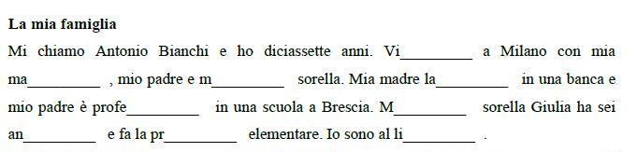
Materiale
Test di completamento ispirato dal format del C-test (Klein-Braley 1985) in italiano e in francese/spagnolo per misurare il livello di competenza
62 parole da completare
Test utilizzato per suddivisione in due livelli di competenza (intermedio/avanzato)

Slide 30
Campione e raccolta dati
25 studenti universitari di italiano con svedese L1 da corsi differenti (I, II, III ecc…)
Due profili (Romance, non-Romance)
2 sessioni di raccolta dati per studenti di Romance
Raccolta dati online
Raccolta dati gruppo non-Romance
Raccolta dati 1 | C-test italiano | Test di interpretazione inglese | Test di interpretazione italiano | Retelling
Raccolta dati gruppo Romance
Raccolta dati 1 | C-test (ita o fra/spa) | Test di interpretazione inglese | Test di interpretazione italiano/lingua romanza | Retelling
Raccolta dati 2 | C-test (ita o fra/spa) | Test di interpretazione italiano

Slide 31
Analisi dati
Trascrizione
Analisi delle forme verbali secondo:
Tempo (pp, impf, presente ecc…)
Contesto aspettuale (perfettivo, abituale)
Aspetto lessicale (stativi, continuativi, telici)

Slide 32
Risultati
 |  | C-test italiano |  |  |  | C-test lingua romanza
 |  | n | M | SD | p | n | M | SD | p
Livello intermedio | Non-Rom | 6 | 40.67 | 6.18 | .716
 | Rom | 7 | 39.43 | 5.8 |  | 7 | 51.14 | 6.06 | .538
Livello avanzato | Non-Rom | 4 | 59 | 2.74 | .515
 | Rom | 8 | 57.63 | 3.53 |  | 8 | 48.25 | 10.65

Slide 33
Risultati
988 forme verbali in totale → 29 forme escluse perché non collegate a un contesto aspettuale → 959 forme di cui:
passato prossimo (n=537)
imperfetto (n=289)
presente (n=67)
altre forme (n=66)
*PP in contesti perfettivi e IMP in contesti abituali

Slide 34
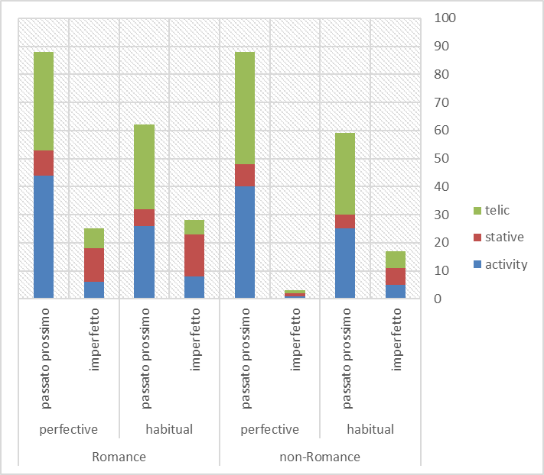
Livello intermedio
PP utilizzato da entrambi i gruppi con tutte le categorie verbali
Nel gruppo Romance, IMP emerge prematuramente ed è associato a stativi valore aspettuale? (Bergström, 1995; Domínguez et al., 2013; González & Quintana Hernández, 2018)
IMP è utilizzato con tutte le categorie per il gruppo non-Romance (valore temporale?)

Slide 35
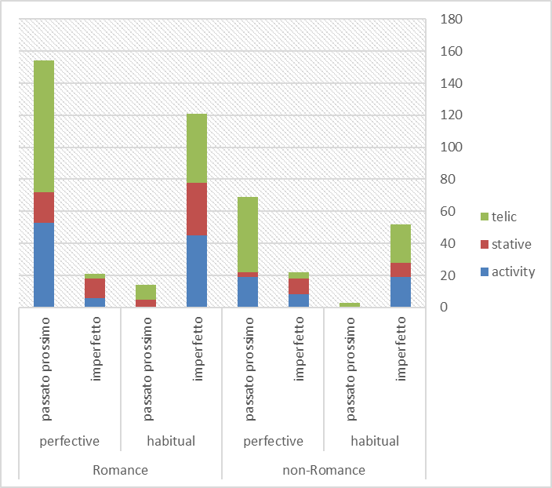
Livello avanzato
Ampio utilizzo di PP e IMP nei gruppi di livello avanzato
PP con telici e continuativi e IMP con stativi in contesti perfettivi, soprattutto gruppo non-Romance → influenza prototipi e L1 (Salaberry, 2005)

Slide 36
Discussione
Transfer da lingue precedenti visibile a livello intermedio:
Non-Romance: transfer negativo L1 per IMP → valore temporale come in svedese
Romance: transfer positivo L2 (francese, spagnolo) per IMP → emergenza anticipata + valore aspettuale
Livello avanzato:
Apprendenti influenzati dai prototipi indipendentemente dalle conoscenze linguistiche precedenti

Slide 37
Background del progetto
Contesto di apprendimento
Struttura grammaticale
Quadro teorico
Uno studio sull’acquisizione della temporalità
Considerazioni metodologiche
Conclusione

Slide 38
Considerazioni metodologiche
Difficoltà nello studiare la temporalità espressa tramite mezzi morfologici in L2/LS (elicitazione forme passato, narrativa guidata o non guidata) (Bardovi-Harlig, 2013; Shirai, 2013)
Difficoltà aumentata dall’adozione di una prospettiva plurilingue
3 aspetti emersi dallo studio

Slide 39
Considerazioni metodologiche
Classificazione predicati verbali
Transfer da lingue precedenti
Fallacia comparativa

Slide 40
Considerazioni metodologiche
Classificazione predicati verbali
Transfer da lingue precedenti
Fallacia comparativa

Slide 41
Classificazione predicati verbali
Quante categorie e quali?
Classificazione quadripartita: trasformativi, risultativi, continuativi, stativi (Bardovi-Harlig, 1995, 1998; Bardovi-Harlig & Bergström, 1996; Comajoan, 2006).
Classificazione tripartita : telici (trasformativi + risultativi), continuativi, stativi (González, 2013; Salaberry, 2005; Verkuyl, 1989)
Classificazione bipartita: telici (trasformativi + risultativi), atelici (continuativi + stativi) (McManus, 2011)

Slide 42
Classificazione tripartita vs bipartita

Slide 43
A cosa pensare?
Partire da una classificazione a grana fine che includa un numero maggiore di categorie (Shirai, 2013)
I risultativi e i trasformativi essenzialmente identici con l’aspetto perfettivo ma diversa interpretazione con l’aspetto progressivo
I risultativi generano una lettura progressiva mentre i trasformativi all’imperfetto indicano la fase incipiente di un’azione (ad esempio, Marco apriva la porta)
Considerare le DR!

Slide 44
Considerazioni metodologiche
Classificazione predicati verbali
Transfer da lingue precedenti
Fallacia comparativa

Slide 45
Cos’è transfer?
Difficoltà nello studiare la temporalità espressa morfologicamente (tempi al passato) e il transfer (Vallerossa, 2023)
Competenza avanzata per produrre forme al passato vs. transfer spesso si manifesta in livelli bassi di competenza bassi

Slide 46
Esempi di contesti abituali
SVEITA04: e durante la settimana Anna è andata a scuola in bicicletta però [...] Sara è sempre arrivata tardi in classe...
SVEITA08: da piccola durante la settimana Anna si è svegliata presto alle sette della mattina e ha finito i suoi compiti presto
SVEITA14: da piccole ogni fine settimana Anna ehm... ha letto un libro e ha fatto i disegni e poi ha scritto un racconto
Transfer negativo dallo svedese?
Fase comune nello sviluppo della temporalità?

Slide 47
A cosa pensare?
Vedere se l’utilizzo di un tempo verbale è esteso a tutti i tipi di predicati
Confrontare due gruppi isolando una variabile (conoscenza o meno della lingua francese)
Mantanere costanti altri variabili: età, competenza in italiano, competenza in inglese ecc...

Slide 48
Considerazioni metodologiche
Classificazione predicati verbali
Transfer da lingue precedenti
Fallacia comparativa

Slide 49
Fallacia comparativa
Imposizione di una lente nativa nell’interpretazione dell’interlingua di apprendenti non-nativi (Lakshmanan & Selinker, 2001; Rastelli, 2021)
Verbi nelle interlingue di non nativi ≠ nativi (Rastelli, 2008)
Coppie azionali possono essere problematiche (guardare/vedere) (Giacalone Ramat & Rastelli, 2013)
(24) “Sara vuole mangiare il tapas famoso di Madrid e Anna vuele voleva bere il vino rosso perché ha ascoltato che i ristoranti di Madrid avevano il meglior vino”
Ha ascoltato: ha sentito, ha saputo?

Slide 50
A cosa pensare?
Controllare utilizzo coppie azionali da parte di uno stesso apprendente
Utilizzare dati longitudinali dallo stesso apprendente (retelling dopo alcuni mesi di distanza?)
Integrare un’analisi qualitativa dei dati di produzione
Integrare differenti tipi di materiale (protocolli introspettivi)

Slide 51
Background del progetto
Contesto di apprendimento
Struttura grammaticale
Quadro teorico
Uno studio sull’acquisizione della temporalità
Considerazioni metodologiche
Conclusione

Slide 52
Conclusione
Approccio plurilingue auspicabile ma difficile da implementare
Aumento di studi in questa direzione (e possibilità di replicare studi e utilizzare materiali già esistenti) (Eibensteiner, 2019, 2022; Toth, 2020)
Tenere in considerazione diverse variabili
Casi studio possono sopperire ad alcuni limiti di analisi quantitative (Hammarberg, 2022; Vallerossa & Bardel, 2023)
Approccio longitudinale (Giacalone Ramat & Rastelli, 2013; Kihlstedt & Vallerossa, in preparazione)
Diversi tipi di dati con lo stesso gruppo che permetta di triangolare i risultati

Slide 53
IMP non-Romance
IMP può avere un valore temporale di un passato remoto?
Dati introspettivi di un altro studio con gli stessi apprendenti:
Pp passar inte eftersom det är en avslutad händelse för länge sedan. Dåtid så sent som igår, alltså pp. Imperfetto skulle indikera längre förfluten tid.
‘Pp (passato prossimo) non va bene perché è un evento concluso molto tempo fa. Un passato così recente come ieri [vuole] passato prossimo. L’imperfetto indicherebbe un passato più remoto’
Nel test l’estratto dove il passato abituale è elicitato coincide con un passato distante

Slide 54
Da piccola, tutti i fine settimana …
(scrivere) racconti
(leggere) libri
(fare) disegni

Slide 55
Grazie per l’attenzione!

Slide 56
Bibliografia
Andersen, R. W. (1986). El desarrollo de la morfología verbal en el español como segundo idioma. In J. M. Meisel (Ed.), Adquisición de lenguaje- Adquisição da linguagem (pp. 115–138). Vervuert Verlagsgesellschaft.
Andersen, R. W. (1991). Developmental sequences: The emergence of aspect marking in second language acquisition. In T. Huebner & C. A. Ferguson (Eds.), Crosscurrents in second language acquisition and linguistic theories (pp. 305–324). John Benjamins Publishing Company.
Andersen, R. W. (1993). Four operating principles and input distribution as explanations for underdeveloped and mature morphological systems. In K. Hyltenstam & Å. Viberg (Eds.), Progression and regression in language (pp. 309–339). Cambridge University Press.
Andersen, R. W. (2002). The dimensions of ‘pastness’. In M. R. Salaberry & Y. Shirai (Eds.), The L2 Acquisition of Tense-aspect Morphology (pp. 79–105). John Benjamins Publishing Company.

Slide 57
Andersen, R. W., & Shirai, Y. (1996). Primacy of aspect in first and second language acquisition: The pidgin/creole connection. In W. C. Ritchie & B. Laufer (Eds.), Handbook of second language acquisition (pp. 527–570). Academic Press.
Antinucci, F., & Miller, R. (1976). How children talk about what happened. Journal of Child Language, 3(2), 167–189. https://doi.org/10.1017/S0305000900001434
Banfi, E., & Bernini, G. (2003). Il verbo. In A. Giacalone Ramat (Ed.), Verso l’italiano. Percorsi e strategie di acquisizione. Carocci.
Bardel, C. (2005). L’italiano in Svezia. In P. Diadori (Ed.), La DITALS risponde 3 (pp. 191–197). Guerra Editore.

Slide 58
Bardovi-Harlig, K. (2013). Research design: From text to task. In M. R. Salaberry & L. Comajoan (Eds.), Research design and methodology in studies on second language tense and aspect (pp. 219–269). Mouton de Gruyter.
Bergström, A. (1995). The expression of past temporal reference by English-speaking learners of French [PhD Thesis]. Pennsylvania State University.
Bernini, G., & Giacalone Ramat, A. (1990). La temporalità nell’acquisizione di lingue seconde. Franco Angeli.
Bertinetto, P. M. (1986). Tempo, aspetto e azione nel verbo italiano: Il sistema dell’indicativo. Accademia della Crusca.
Bronckart, J. P., & Sinclair, H. (1973). Time, tense and aspect. Cognition, 2(1), 107–130. https://doi.org/10.1016/0010-0277(72)90032-7

Slide 59
Herdina, P., & Jessner, U. (2002). A dynamic model of multilingualism: Perspectives of change in psycholinguistics. Multilingual Matters. https://doi.org/10.21832/9781853595547
Hufeisen, B. (2018). Models of multilingual competence. In A. Bonnet & P. Siemund (Eds.), Foreign language education in multilingual classrooms (pp. 173–190). John Benjamins. https://doi.org/10.1075/hsld.7.08huf
Hyltenstam, K., & Österberg, R. (2010). Foreign language provision at secondary level in Sweden. Sociolinguistica, 24(1), 85–100. https://doi.org/10.1515/9783110223323.85
Izquierdo, J., & Kihlstedt, M. (2019). L2 imperfective functions with verb types in written narratives: A cross-sectional study with instructed Hispanophone learners of French. The Modern Language Journal, 103(1), 291–307. https://doi.org/10.1111/modl.12539
Jarvis, S. (2007). Theoretical and methodological issues in the investigation of conceptual transfer. Vigo International Journal of Applied Linguistics, 4, Article 4.
Jarvis, S. (2016). Clarifying the scope of conceptual transfer. Language Learning, 66(3), 608–635. https://doi.org/10.1111/lang.12154

Slide 60
Jarvis, S. (2017). Transfer: An overview with an expanded scope. In A. Golden, S. Jarvis, & K. Tenfjord (Eds.), Crosslinguistic influence and distinctive patterns of language learning (pp. 12–28). Multilingual Matters. https://doi.org/10.21832/9781783098774-004
Jarvis, S., & Pavlenko, A. (2008). Crosslinguistic influence in language and cognition. Routledge.
Kihlstedt, M. (1998). La référence au passé dans le dialogue: Etude de l’acquisition de la temporalité chez des apprenants dits avancés de français [PhD Thesis]. Stockholm University.
Kihlstedt, M., & Izquierdo, J. (2021). The development of discourse and morphological features in L2 narratives: A study with classroom Spanish-speaking learners of French. Languages, 6(4). https://doi.org/10.3390/languages6040191
Klein, W. (2009). How time is encoded. In W. Klein & P. Li (Eds.), The expression of time (pp. 39–82). De Gruyter Mouton. https://doi.org/10.1515/9783110199031.39
Klein, W., & Li, P. (2009). Introduction. In W. Klein & P. Li (Eds.), The expression of time (pp. 1–4). De Gruyter Mouton. https://doi.org/10.1515/9783110199031.1

Slide 61
Lakshmanan, U., & Selinker, L. (2001). Analysing interlanguage: How do we know what learners know? Second Language Research, 17(4), 393–420. https://doi.org/10.1177/026765830101700406
McManus, K. (2011). The development of aspect in a second language [PhD Thesis]. Newcastle University.
Odlin, T. (1989). Language transfer. Cambridge University Press.
Rastelli, S. (2008). A compositional account of L2 verb actionality and the aspect hypothesis. Lingue e Linguaggio, 7(2), 261–289. https://doi.org/10.1418/28098
Rastelli, S. (2009). Lexical aspect too is learned: Data from italian learner corpora. In A. Saxena & Å. Viberg (Eds.), Multilingualism: Proceedings of the 23rd Scandinavian conference of linguistics: Uppsala, 1-3 October 2008 (pp. 272–282). Acta Universitatis Upsaliensis.
Rastelli, S. (2021). Initial L2 learners may ignore or disregard whether predicates are telic or atelic: Counterevidence to the aspect hypothesis. Lingue e Linguaggio, 20(1), 81–110. https://doi.org/10.1418/101114
Ringbom, H. (2001). Lexical transfer in L3 production. In J. Cenoz, B. Hufeisen, & U. Jessner (Eds.), Cross-linguistic influence in third language acquisition: Psycholinguistic perspectives (pp. 59–68). Multilingual Matters. https://doi.org/10.21832/9781853595509-005

Slide 62
Ringbom, H. (2006). Cross-linguistic similarity in foreign language learning. In Cross-linguistic Similarity in Foreign Language Learning. Multilingual Matters. https://doi.org/10.21832/9781853599361
Ringbom, H., & Jarvis, S. (2009). The importance of cross-linguistic similarity in foreign language learning. In M. H. Long & C. J. Doughty (Eds.), The handbook of language teaching (pp. 106–118). Blackwell. https://doi.org/10.1002/9781444315783.ch7
Rosi, F. (2008). Le categorie tempo-aspettuali dell’italiano in prospettiva acquisizionale. In L. Costamagna & S. Scaglione (Eds.), Italiano: Acquisizione e perdita (pp. 53–85). Franco Angeli.
Rosi, F. (2009). Learning aspect in italian L2. Corpus annotation, acquisitional patterns, and connectionist modelling. Franco Angeli.
Salaberry, M. R. (1998). The development of aspectual distinctions in L2 French classroom learning. Canadian Modern Language Review, 54(4), 504–542. https://doi.org/10.3138/cmlr.54.4.508

Slide 63
Salaberry, M. R. (1999). The development of past tense verbal morphology in classroom L2 Spanish. Applied Linguistics, 20(2), 151–178.
Salaberry, M. R. (2000). The development of past tense morphology in L2 Spanish. John Benjamins Publishing. https://doi.org/10.1075/sibil.22
Salaberry, M. R. (2002). Tense and aspect in the selection of Spanish past tense verbal morphology. In M. R. Salaberry & Y. Shirai (Eds.), The L2 acquisition of tense-aspect morphology (pp. 397–416). John Benjamins Publishing Company. https://doi.org/10.1075/lald.27.16sal
Salaberry, M. R. (2003). Tense aspect in verbal morphology. Hispania, 86(3), 559–573. https://doi.org/10.2307/20062909
Salaberry, M. R. (2005). Evidence for transfer of knowledge of aspect from L2 Spanish to L3 Portuguese. In D. Ayoun & M. R. Salaberry (Eds.), Tense and aspect in Romance languages: Theoretical and applied perspectives (pp. 179–210). John Benjamins Publishing Company. https://doi.org/10.1075/sibil.29.07sal

Slide 64
Salaberry, M. R. (2008). Marking past tense in second language acquisition: A theoretical model. Continuum.
Shirai, Y. (2013). Defining and coding data: Lexical aspect in L2 studies. In M. R. Salaberry & L. Comajoan-Colomé (Eds.), Research design and methodology in studies on L2 tense and aspect, (pp. 271–308). Mouton de Gruyter. https://doi.org/10.1515/9781934078167.271
Shirai, Y., & Andersen, R. W. (1995). The acquisition of tense-aspect morphology: A prototype account. Language, 71(4), 743–762. https://doi.org/10.2307/415743
Smith, C. S. (1997). The parameter of aspect. Kluwer.
Tabaku Sörman, E. (2014). “Che italiano fa” oggi nei manuali di italiano lingua straniera? Tratti del neostandard in un corpus di manuali svedesi e italiani [PhD Thesis]. Stockholm University.
Toth, Z. (2019). Tense and aspect in L3 interlanguage. The effect of lexical aspect and discourse grounding on the development of tense and aspect marking in L3 Italian. In E. Vetter & U. Jessner (Eds.), International research on multilingualism: Breaking with the monolingual perspective (pp. 233–254). Springer. https://doi.org/10.1007/978-3-030-21380-0_13
Toth, Z. (2020). Tense and aspect in Italian interlanguage. De Gruyter.

Slide 65
Vallerossa, F. (2021). The role of linguistic typology, target language proficiency and prototypes in learning aspectual contrasts in Italian as additional language. Languages, 6(4), 184. https://doi.org/10.3390/languages6040184
Vallerossa, F., & Bardel, C. (2023). Always trust your gut? A case-study on the differential impact of L1/L2 knowledge on L3 tense-aspect judgments. Language Interaction Acquisition, 14(1).
Vendler, Z. (1957). Verbs and times. The Philosophical Review, 66(2), 143–160. https://doi.org/10.2307/2182371
Verkuyl, H. J. (1989). Aspectual classes and aspectual composition. Linguistics and Philosophy, 39–94. https://doi.org/10.1007/BF00627398
Wiberg, E. (1997). Il riferimento temporale nel dialogo: Un confronto tra giovani bilingui italo-svedesi e giovani monolingui romani [PhD Thesis]. Lund University.
Williams, S., & Hammarberg, B. (1998). Language switches in L3 production: Implications for a polyglot speaking Model. Applied Linguistics, 19(3), 295–333. https://doi.org/10.1093/applin/19.3.295

